Slide 1
Дидактические игры по обучению грамоте с перфокартами
Подготовила: Зайнуллина З.Д.

Slide 2
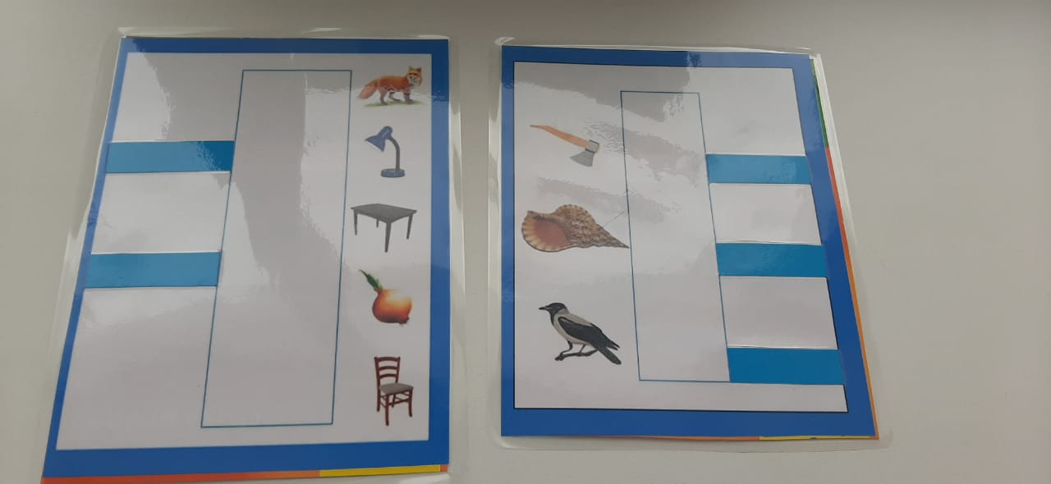
Перфокарта – это индивидуальная ламинированная или, помещенная в файл карточка с заданием, сделанная из бумаги или картона. Задания ребенок выполняет с помощью фломастера или маркера. После проверки линии легко удаляются губкой.

Slide 3

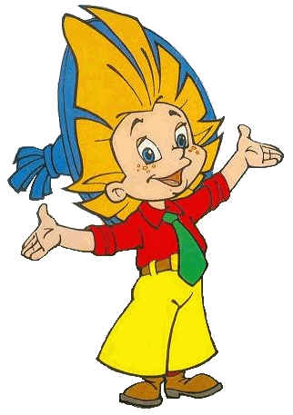
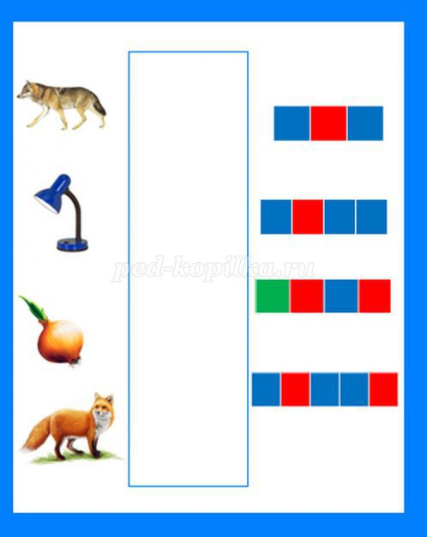
Дидактическая игра «Подбери звуковую схему»
Цель: совершенствование навыков звукового анализа.
Оборудование: перфокарты, на которых слева изображены предметы, а справа – схемы звукового анализа слов, посередине — полоска для записи, фломастеры.
Ход игры. Дети соединяют линией каждую картинку со звуковой схемой, которая подходит к названию изображенного предмета.

Slide 4
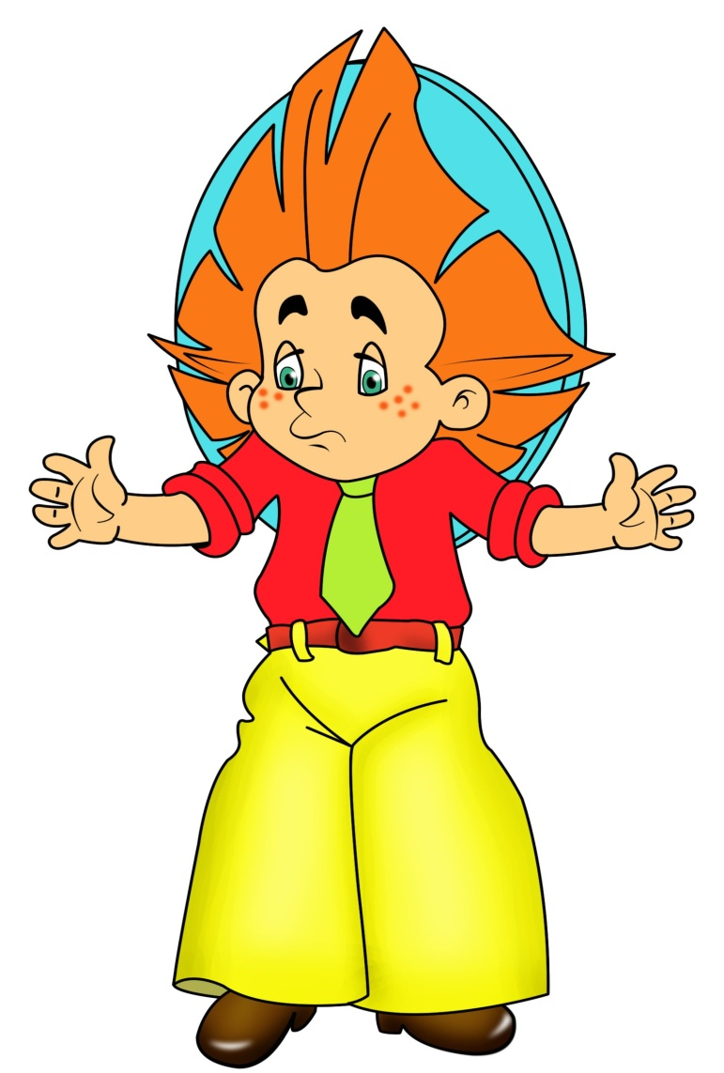
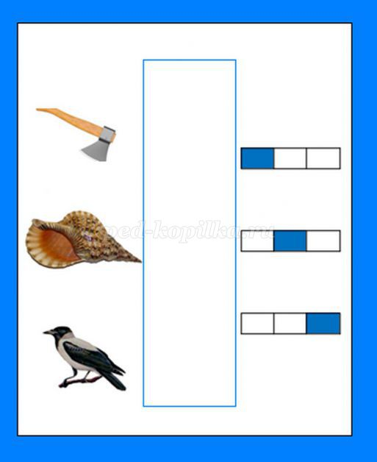
Дидактическая игра «Найди место звука в слове»
Цель: совершенствование навыков звукового анализа (определение места звука в слове).
Оборудование: перфокарты, на которых слева изображены предметы, а справа - схемы расположения места звука в словах, посередине — полоска для записи, фломастеры.
Ход игры. Дети определяют место звука [р] в слове (начало, середина, конец) и соединяют линией с соответствующей схемой.

Slide 5
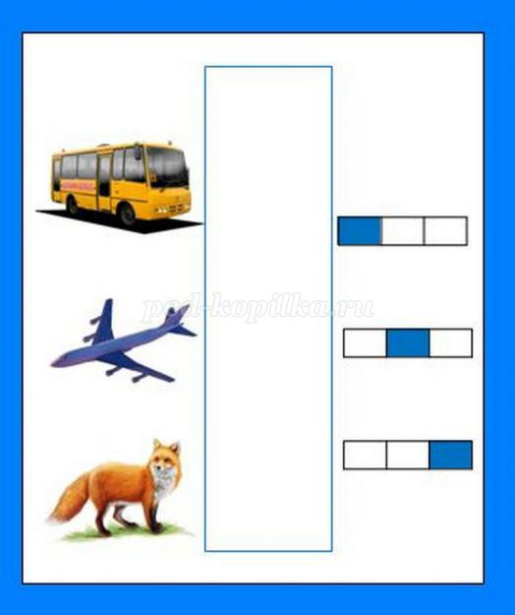
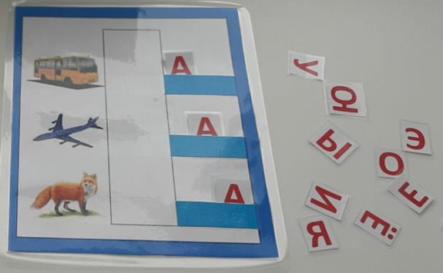
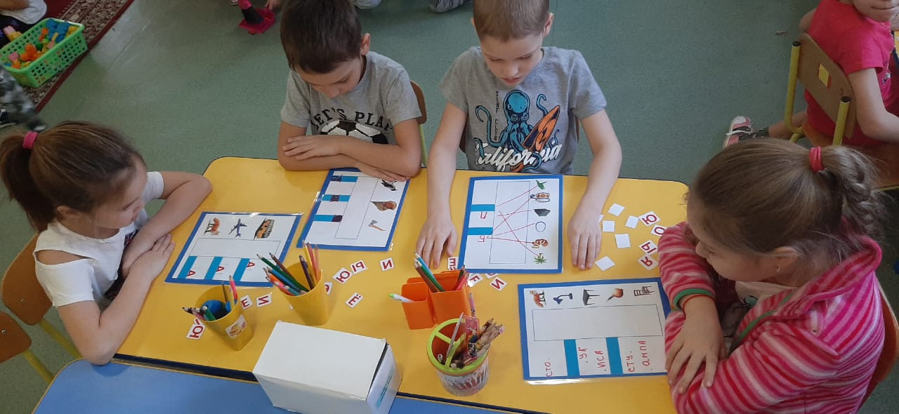
Дети определяют место звука [а] в слове (начало, середина, конец) и соединяют линией с соответствующей схемой.

Slide 6
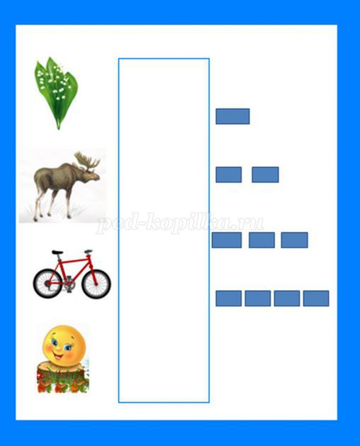
Дидактическая игра «Посчитай слоги»
Оборудование: перфокарты, на которых слева изображены предметы, а справа - слоговые схемы, посередине — полоска для записи, фломастеры.
Ход игры. Дети делят названия предметов на слоги и соединяют линией со слоговой схемой, которая обозначает количество слогов в слове.

Slide 7
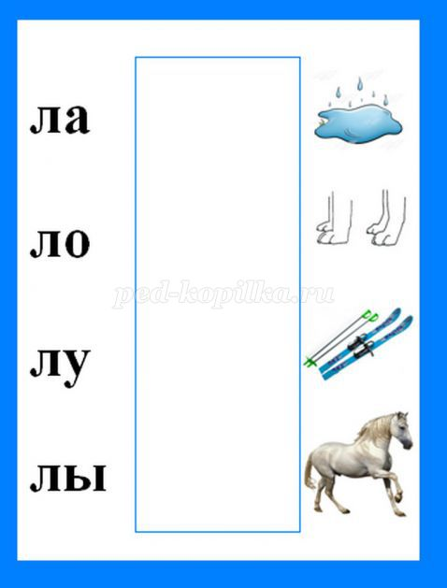
Дидактическая игра «Подбери слог к картинке»
Цель: совершенствование навыков слогового анализа, чтения слогов
Оборудование: перфокарты, на которых слева напечатаны слоги, а справа – изображены предметы, посередине — полоска для записи, фломастеры.
Ход игры. Дети читают слоги и соединяют линией каждый слог с предметом, название которого начинается с этого слога.

Slide 8

МОЛОДЦЫ!!!

